Slide 1
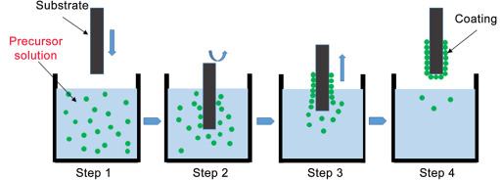
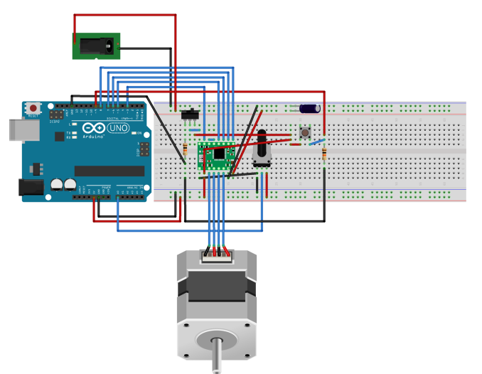
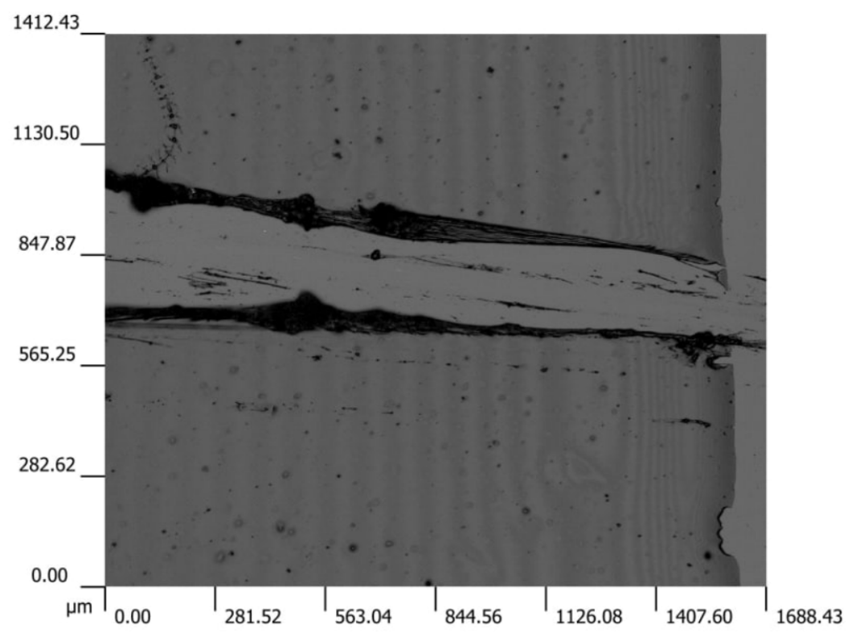


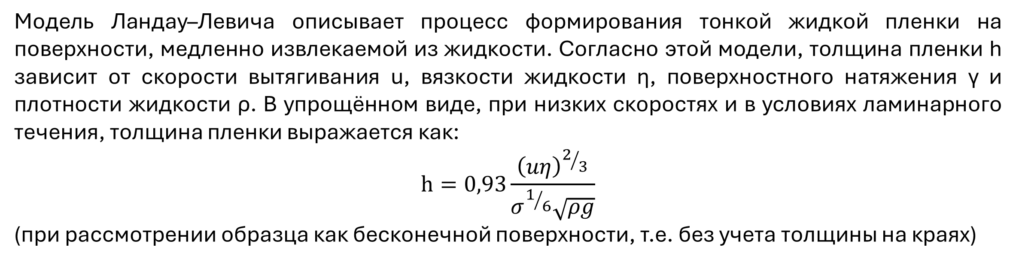
Проект по практикуму цифрового производства:
Прибор для нанесения тонких пленок методом dip-coating.
Огай В.А.¹, Старотиторов К.С.¹, 2025 год
Модель Ландау-Левича
Модель Ландау–Левича описывает процесс формирования тонкой жидкой пленки на поверхности, медленно извлекаемой из жидкости. Согласно этой модели, толщина пленки h зависит от скорости вытягивания u, вязкости жидкости η, поверхностного натяжения γ и плотности жидкости ρ. В упрощённом виде, при низких скоростях и в условиях ламинарного течения, толщина пленки выражается как:
$$h=0,93\frac{{\left(uη\right)}^{2/3}}{σ^{1/6}\sqrt{ρg}}$$
(при рассмотрении образца как бесконечной поверхности, т.е. без учета толщины на краях)
Разработка продукта (MVP)
Цель проекта и актуальность:
Цель проекта: спроектировать и изготовить прибор для нанесения тонких пленок (мембран) методом dip-coating с диапазоном скоростей покрытия 1-10 мм/с для лаборатории пост-литий-ионных электрохимических систем Института Электродвижения МФТИ.
Актуальность: по предварительным подсчетам, себестоимость итогового продукта не будет превышать 15.000 руб., что в разы дешевле существующих на рынке решений.
Ход разработки:
Прототипирование на базе Arduino Uno (написание кода и разработка логики устройства);
3D-моделирование и печать частей корпуса, рейки и шестерни;
Пайка клавиатуры и сборка MVP;
Финальное тестирование и отладка.
¹ Московский физико-технический институт (национальный исследовательский университет), г. Долгопрудный

